Slide 1

FlowablE工作流
第一期

Slide 2
什么是工作流

Slide 3
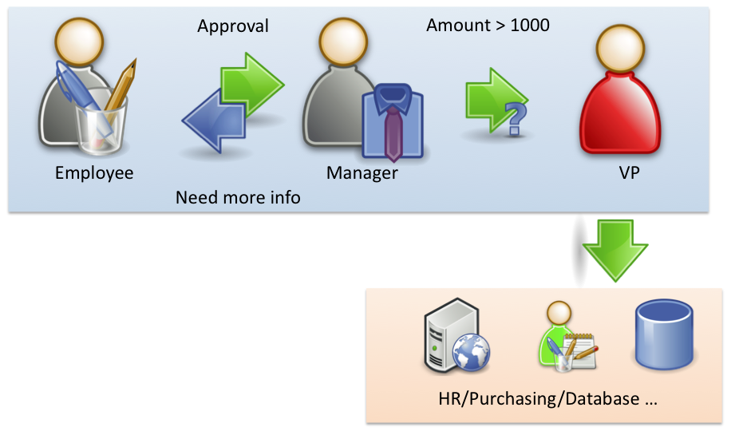
什么是工作流

Slide 4

如何实现？

Slide 5
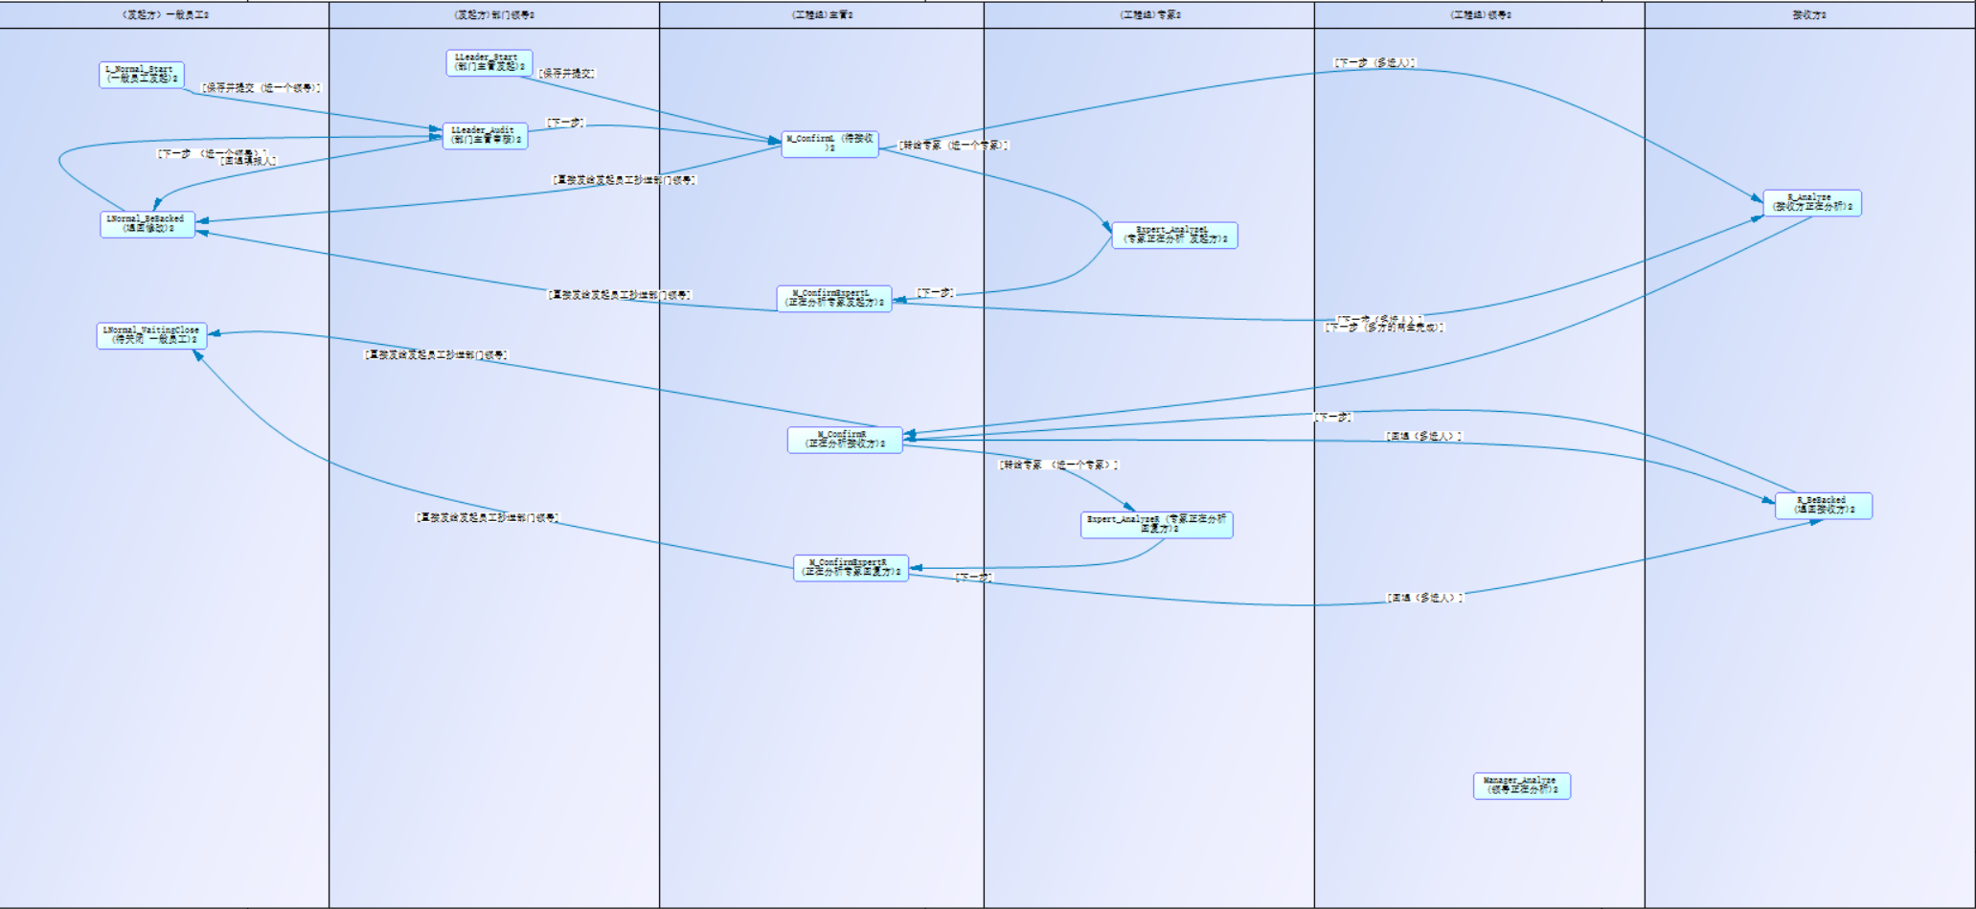
状态机

Slide 6
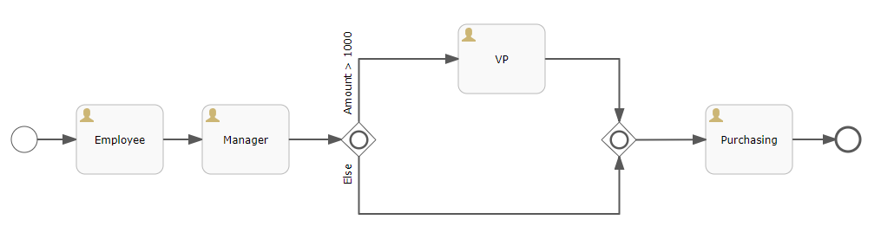
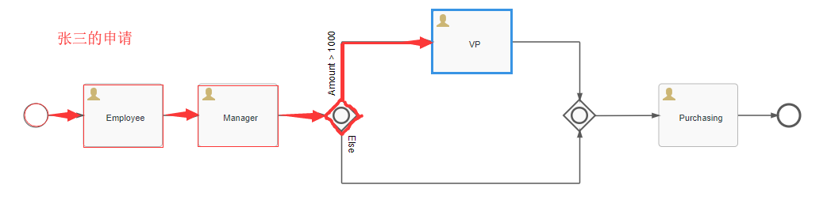
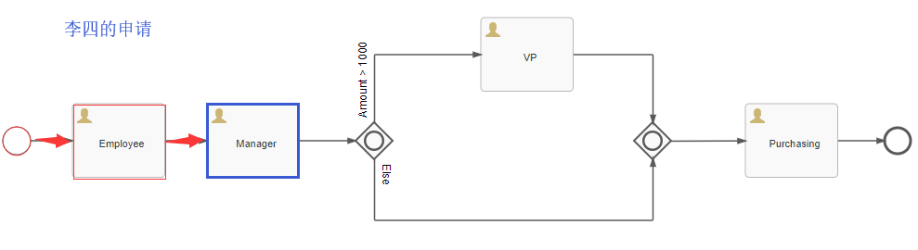
模版/实例
流程定义
流程实例

Slide 7
Flowable的前世今生

Slide 8
Flowable的前世今生
2010
2012
2016
Jbmp4
Activiti5
Camuda
Activiti5
Activiti6
Flowable5.5
2019
Flowable6.4.2
Flowable6
Activiti5
Activiti5,6停更
Activiti7.1.44
https://blog.csdn.net/qq_30739519/article/details/86583765
https://blog.csdn.net/hj7jay/article/details/68483096

Slide 9
演示
Modeler
流程发布
流程启动

Slide 10
谢谢观看

